Slide 1
第六讲
经典进程的同步问题\进程通信\线程

Slide 2
本次课程主要内容
经典进程的同步问题
读者-写者问题
进程通信
进程通信的类型、实现方法
消息传递系统实现中的问题
消息缓冲队列通信机制
线程
线程的概念
线程的实现方式
Notes:
在多道程序环境下，当程序并发执行时，由于资源共享和进程合作，使同处于一个系统中的诸进程之间可能存在着以下两种形式的制约关系。

Slide 3
2.4 经典进程同步问题
2.4.3 读者-写者问题
Reader进程1
Writer进程
文件
Reader进程2
…
Writer进程
Reader进程n
Var rmutex，wmutex: semaphore:=1,1；
Readcount: integer:=0；

Slide 4
Reader: begin
repeat
wait(rmutex)；
if readcount=0 then wait(wmutex)；
Readcount:=Readcount+1；
signal(rmutex)；
perform read operation；

wait(rmutex)；
readcount:=readcount-1；
if readcount=0 then signal(wmutex)；
signal(rmutex)；
until false；
procedure wait(S)
var S：semaphore；
begin
S.value:=S.value-1；
if S.value<0 then block(S.L)；
end
…
procedure signal(S)
var S: semaphore；
begin S.value:=S.value+1；
if S.value<=0 then wakeup(S.L)；
end
…

Slide 5
procedure wait(S)
var S：semaphore；
begin
S.value:=S.value-1；
if S.value<0 then block(S.L)；
end
writer: begin
repeat
wait(wmutex)；
perform write operation；
signal(wmutex)；
until false；
end
procedure signal(S)
var S: semaphore；
begin S.value:=S.value+1；
if S.value<=0 then wakeup(S.L)；
end

Slide 6

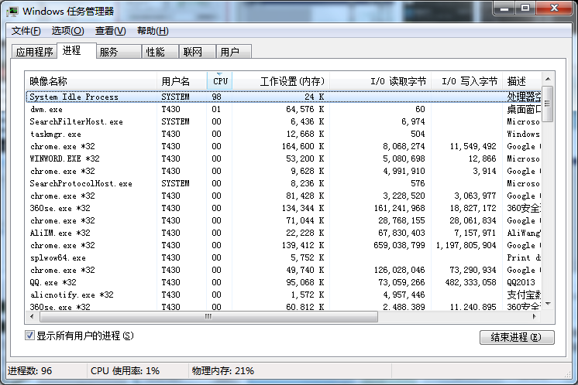
2.5 进程间通信
2.5.1 进程通信的类型

Slide 7
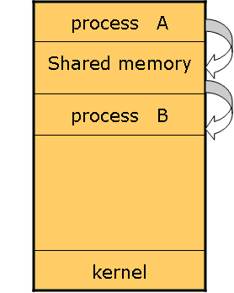

1．共享存储器系统
(1) 基于共享数据结构的通信方式。
(2) 基于共享存储区的通信方式。

Slide 8
2．消息传递系统
消息传递系统(Message passing system)是当前应用最为广泛的一种进程间的通信机制。在该机制中，进程间的数据交换是以格式化的消息(message)为单位的；在计算机网络中，又把message称为报文。
Notes:
程序员直接利用操作系统提供的一组通信命令(原语)，不仅能实现大量数据的传递，而且还隐藏了通信的实现细节，使通信过程对用户是透明的，从而大大减化了通信程序编制的复杂性，因而获得了广泛的应用。
在当今最为流行的微内核操作系统中，微内核与服务器之间的通信，无一例外地都采用了消息传递机制。又由于它能很好地支持多处理机系统、分布式系统和计算机网络，因此它也成为这些领域最主要的通信工具。消息传递系统的通信方式属于高级通信方式。

Slide 9
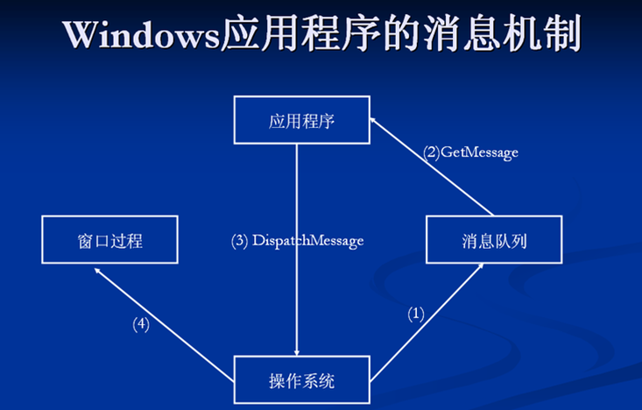
Windows窗口消息
Notes:
在当今最为流行的微内核操作系统中，微内核与服务器之间的通信，无一例外地都采用了消息传递机制。又由于它能很好地支持多处理机系统、分布式系统和计算机网络，因此它也成为这些领域最主要的通信工具。消息传递系统的通信方式属于高级通信方式。

Slide 10
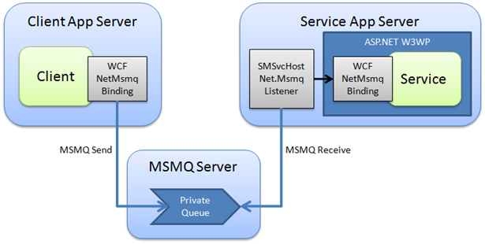
Windows通讯接口

Slide 11
3．管道通信
所谓“管道”，是指用于连接一个读进程和一个写进程以实现它们之间通信的一个共享文件，又名pipe文件。向管道(共享文件)提供输入的发送进程(即写进程)，以字符流形式将大量的数据送入管道；而接受管道输出的接收进程(即读进程)，则从管道中接收(读)数据。

Slide 12
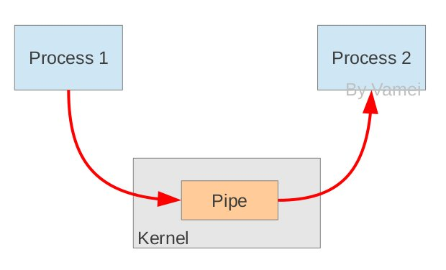
Linux管道通信
Notes:
为了协调双方的通信，管道机制必须提供以下三方面的协调能力：
(1) 互斥，即当一个进程正在对pipe执行读/写操作时，其它(另一)进程必须等待。
(2) 同步，指当写(输入)进程把一定数量(如4 KB)的数据写入pipe，便去睡眠等待，直到读(输出)进程取走数据后，再把它唤醒。当读进程读一空pipe时，也应睡眠等待，直至写进程将数据写入管道后，才将之唤醒。
(3) 确定对方是否存在，只有确定了对方已存在时，才能进行通信。

Slide 13
2.5.2 消息传递通信的实现方法
1．直接通信方式
这是指发送进程利用OS所提供的发送命令，直接把消息发送给目标进程。此时，要求发送进程和接收进程都以显式方式提供对方的标识符。通常，系统提供下述两条通信命令。

Slide 14
Send(Receiver，message)； 发送一个消息给接收进程；
Receive(Sender，message)； 接收Sender发来的消息；
例如，原语Send(P₂，m₁)表示将消息m₁发送给接收进程P₂；而原语Receive(P₁，m₁)则表示接收由P₁发来的消息m₁。

Slide 15
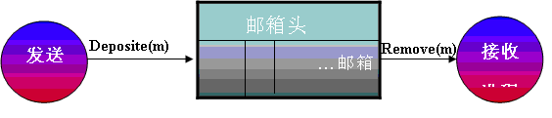
2．间接通信方式
间接通信方式指进程之间的通信需要通过作为共享数据结构的实体。该实体用来暂存发送进程发送给目标进程的消息；接收进程则从该实体中取出对方发送给自己的消息。这种中间实体称为信箱。

Slide 16
系统为信箱通信提供了若干条原语，分别用于信箱的创建、撤消和消息的发送、接收等。
(1) 信箱的创建和撤消。
(2) 消息的发送和接收。
Send(mailbox，message) 将一个消息发送到指定信箱；
Receive(mailbox，message) 从指定信箱中接收一个消息；

Slide 17
2.5.4 消息缓冲队列通信机制
在操作系统空间设置一组缓冲区，当发送进程需要发送消息时，执行send系统调用，产生自愿性中断，进入操作系统，操作系统为发送进程分配一个空缓冲区，并将所发送的消息从发送进程copy到缓冲区中，然后将该载有消息的缓冲区连接到接收进程的消息链链尾，如此就完成了发送过程。发送进程返回到用户态继续执行。

Slide 18
1、消息缓冲队列通信机制中的数据结构
1) 消息缓冲区
type message buffer=record
sender；发送者进程标识符
size ； 消息长度
text ； 消息正文
next ； 指向下一个消息缓冲区的 指针
end

Slide 19
2) PCB中有关通信的数据项
type processcontrol block=record
… 
mq ； 消息队列队首指针
mutex ； 消息队列互斥信号量
sm ； 消息队列资源信号量
… 
end

Slide 20
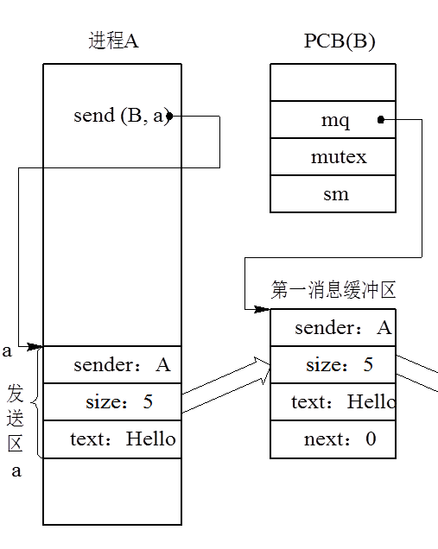
2．发送原语
procedure send(receiver，a)
begin
getbuf(a.size,i)； 根据a.size申请缓冲区；
i.sender:= a.sender； 将发送区a中的信息复制到消息缓冲区i中；
i.size:=a.size；
i.text:=a.text；
i.next:=0；
getid(PCB set，receiver.j)；获得接收进程内部标识符；
wait(j.mutex)；
insert(j.mq，i)； 将消息缓冲区插入消息队列；
signal(j.mutex)；
signal(j.sm)；
end

Slide 21
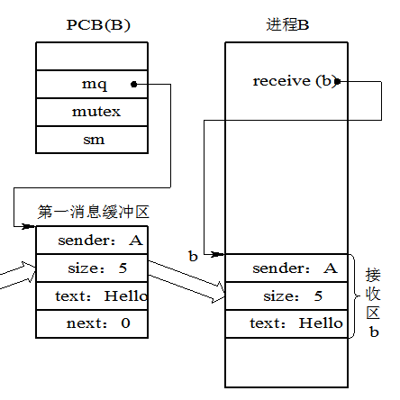
3．接收原语
procedure receive(b)
begin
j:= internal name； j为接收进程内部的标识符；
wait(j.sm)；
wait(j.mutex)；
remove(j.mq，i)； 将消息队列中第一个消息移出；
signal(j.mutex)；
b.sender:=i.sender；将消息缓冲区i中的信息复制到接收区b；
b.size:=i.size；
b.text:=i.text；
end

Slide 22
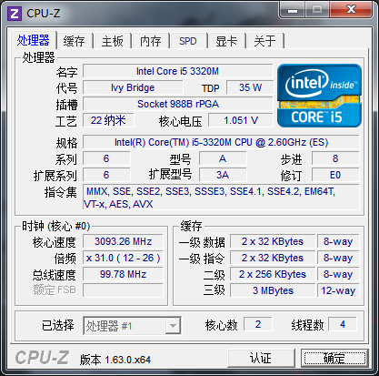
2.6 线程
2.6.1 线程的基本概念

Slide 23
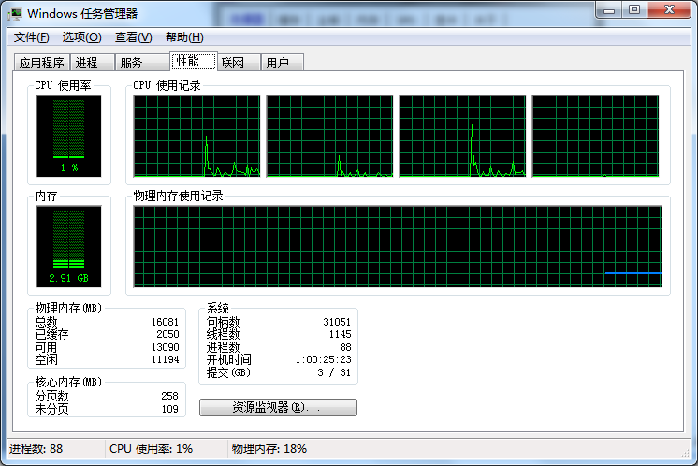

Slide 24
1．线程的引入
如果说，在操作系统中引入进程的目的，是为了使多个程序能并发执行，以提高资源利用率和系统吞吐量，那么，在操作系统中再引入线程，则是为了减少程序在并发执行时所付出的时空开销，使OS具有更好的并发性。

Slide 25
回顾进程的两个基本属性: ① 进程是一个可拥有资源的独立单位；② 进程同时又是一个可独立调度和分派的基本单位。
正是由于进程有这两个基本属性，才使之成为一个能独立运行的基本单位，从而也就构成了进程并发执行的基础。

Slide 26
为使程序能并发执行，系统还必须进行以下的一系列操作。
1) 创建进程
系统在创建一个进程时，必须为它分配其所必需的、除处理机以外的所有资源，如内存空间、I/O设备，以及建立相应的PCB。
2) 撤消进程
系统在撤消进程时，又必须先对其所占有的资源执行回收操作，然后再撤消PCB。

Slide 27
3) 进程切换
对进程进行切换时，由于要保留当前进程的CPU环境和设置新选中进程的CPU环境，因而须花费不少的处理机时间
能将进程的两个属性分开，由操作系统分开处理，亦即对于作为调度和分派的基本单位，不同时作为拥有资源的单位，以做到“轻装上阵”。
Notes:
换言之，由于进程是一个资源的拥有者，因而在创建、撤消和切换中，系统必须为之付出较大的时空开销。正因如此，在系统中所设置的进程，其数目不宜过多，进程切换的频率也不宜过高，这也就限制了并发程度的进一步提高。

Slide 28
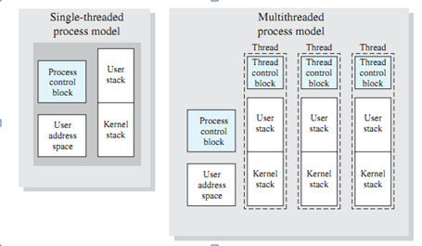

Slide 29
2．线程与进程的比较
调度
并发性
拥有资源
系统开销
在传统的操作系统中，作为拥有资源的基本单位和独立调度、分派的基本单位都是进程。
而在引入线程的操作系统中，则把线程作为调度和分派的基本单位，而进程作为资源拥有的基本单位

Slide 30
2．线程与进程的比较
调度
并发性
拥有资源
系统开销
在引入线程的操作系统中，不仅进程之间可以并发执行，而且在一个进程中的多个线程之间亦可并发执行，使得操作系统具有更好的并发性，从而能更加有效地提高系统资源的利用率和系统的吞吐量。

Slide 31
2．线程与进程的比较
调度
并发性
拥有资源
系统开销
进程都可以拥有资源，是系统中拥有资源的一个基本单位。一般而言，线程自己不拥有系统资源(也有一点必不可少的资源)，但它可以访问其隶属进程的资源，已打开的文件、I/O设备等

Slide 32
2．线程与进程的比较
调度
并发性
拥有资源
系统开销
在创建或撤消进程时，操作系统所付出的开销明显大于线程创建或撤消时的开销。类似地，线程的切换则仅需保存和设置少量寄存器内容，不涉及存储器管理方面的操作，所以就切换代价而言，进程也是远高于线程的。

Slide 33
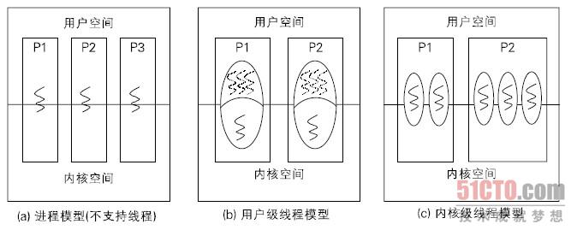
3．线程的属性
轻型实体。
独立调度和分派的基本单位
可并发执行。
共享进程资源。

Slide 34
2.6.3 线程的实现方式
1．内核支持线程
无论是用户进程中的线程，还是系统进程中的线程，他们的创建、撤消和切换等也是依靠内核，在内核空间实现的。此外，在内核空间还为每一个内核支持线程设置了一个线程控制块，内核是根据该控制块而感知某线程的存在，并对其加以控制。

Slide 35
这种线程实现方式主要有如下四个优点：
(1)在多处理器系统中，内核能够同时调度同一进程中多个线程并行执行；
(2) 如果进程中的一个线程被阻塞了，内核可以调度该进程中的其它线程占有处理器运行，也可以运行其它进程中的线程；
(3) 内核支持线程具有很小的数据结构和堆栈，线程的切换比较快，切换开销小；
(4) 内核本身也可以采用多线程技术，可以提高系统的执行速度和效率。

Slide 36
内核支持线程的主要缺点是：对于用户的线程切换而言，其模式切换的开销较大，在同一个进程中，从一个线程切换到另一个线程时，需要从用户态转到内核态进行，这是因为用户进程的线程在用户态运行，而线程调度和管理是在内核实现的，系统开销较大。

Slide 37
2．用户级线程
用户级线程ULT(User Level Threads)仅存在于用户空间中。对于这种线程的创建、撤消、线程之间的同步与通信等功能，都无须利用系统调用来实现。对于用户级线程的切换，通常发生在一个应用进程的诸多线程之间，这时，也同样无须内核的支持。由于切换的规则远比进程调度和切换的规则简单，因而使线程的切换速度特别快。

Slide 38
使用用户级线程方式有许多优点，主要表现在如下三个方面：
(1) 线程切换不需要转换到内核空间，对一个进程而言，其所有线程的管理数据结构均在该进程的用户空间中，管理线程切换的线程库也在用户地址空间运行。因此，进程不必切换到内核方式来做线程管理，从而节省了模式切换的开销，也节省了内核的宝贵资源。
(2) 调度算法可以是进程专用的。在不干扰操作系统调度的情况下，不同的进程可以根据自身需要，选择不同的调度算法对自己的线程进行管理和调度，而与操作系统的低级调度算法是无关的。

Slide 39
(3) 用户级线程的实现与操作系统平台无关，因为对于线程管理的代码是在用户程序内的，属于用户程序的一部分，所有的应用程序都可以对之进行共享。因此，用户级线程甚至可以在不支持线程机制的操作系统平台上实现。

Slide 40
用户级线程实现方式的主要缺点在于如下两个方面：
(1) 系统调用的阻塞问题。在基于进程机制的操作系统中，大多数系统调用将阻塞进程，因此，当线程执行一个系统调用时，不仅该线程被阻塞，而且进程内的所有线程都会被阻塞。而在内核支持线程方式中，则进程中的其它线程仍然可以运行。
(2) 在单纯的用户级线程实现方式中，多线程应用不能利用多处理机进行多重处理的优点。内核每次分配给一个进程的仅有一个CPU，因此进程中仅有一个线程能执行，在该线程放弃CPU之前，其它线程只能等待。

